Slide 1
TUẦN 12- TIẾT 9-10
TIẾNG VIỆT 2
Tập 2
Tự đọc sách báo:
ĐỌC SÁCH BÁO VIẾT VỀ ÔNG BÀ

Slide 2
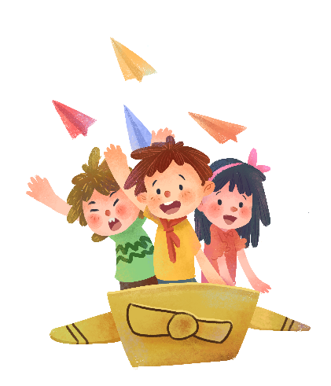
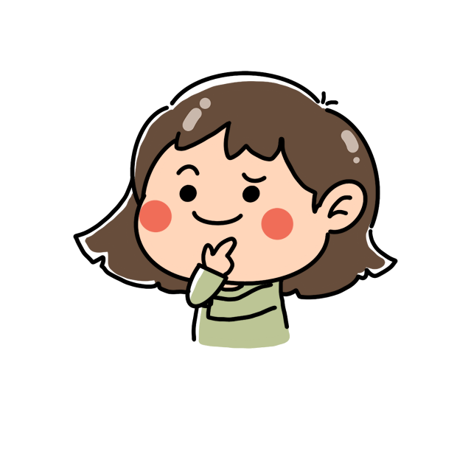
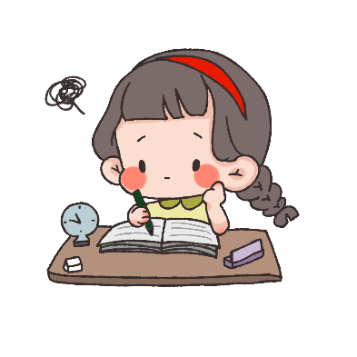
KHỞI ĐỘNG
Hát 1 bài hát về ông bà.

Slide 4
2. Giới thiệu sách, báo hoặc câu chuyện, bài thơ về ông bà với các bạn trong nhóm.
Tên sách
Giới thiệu sách:
Tên tác giả
Tên nhà xuất bản

Slide 5
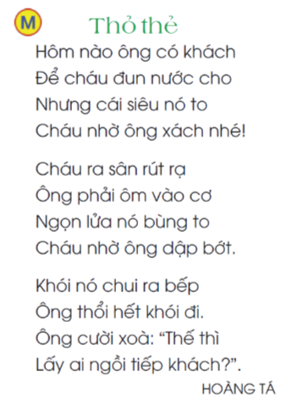
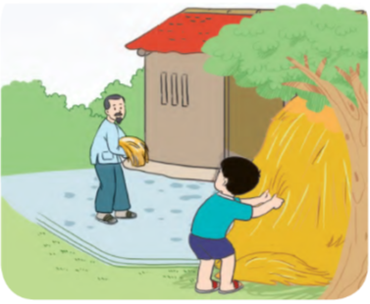
3. Tự đọc một truyện (một bài thơ, bài báo) em thích.

Slide 6
- Cậu bé trong bài thơ “Thỏ thẻ” có gì buồn cười?
- Tìm câu thơ em thích.

Slide 7
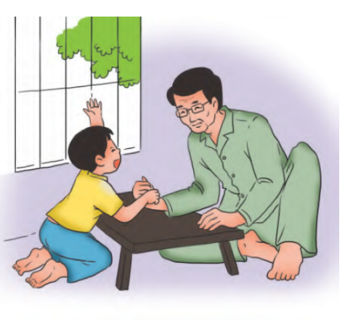
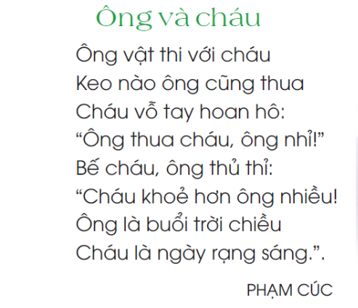
3. Đọc lại (hoặc kể lại) cho các bạn nghe một truyện (một đoạn truyện, bài thơ, bài báo) em vừa đọc.

Slide 8
Trao đổi về nội dung, câu thơ hay
THƯƠNG ÔNG
Ông bị đau chân Nó sưng nó tấy Đi phải chống gậy Khập khiễng, khập khà Bước lên thềm nhà Nhấc chân quá khó Thấy ông nhăn nhó Việt chơi ngoài sân Lon ton lại gần, Âu yếm, nhanh nhảu: “Ông vịn vai cháu, Cháu đỡ ông lên.”
Ông bước lên thềm Trong lòng sung sướng Quẳng gậy, cúi xuống
Quên cả đớn đau
Ôm cháu xoa đầu: “Hoan hô thằng bé! Bé thế mà khoẻ Vì nó thương ông.”
Đôi mắt sáng trong Việt ta thủ thỉ: “Ông đau lắm nhỉ? Khi nào ông đau Ông nhớ lấy câu Bố cháu vẫn dạy Nhắc đi nhắc lại: – Không đau! Không đau! Dù đau đến đâu, Khỏi ngay lập tức.”
Tuy chân đang nhức, Ông phải phì cười: “Ừ, ông theo lời Thử xem có nghiệm” Ông bèn nói liền: “Không đau! Không đau!” Và ông gật đầu: “Khỏi rồi! Tài nhỉ!” Việt ta thích chí: “Cháu đã bảo mà…!” Và móc túi ra: “Biếu ông cái kẹo!”
Tác giả: Tú Mỡ.

Slide 9
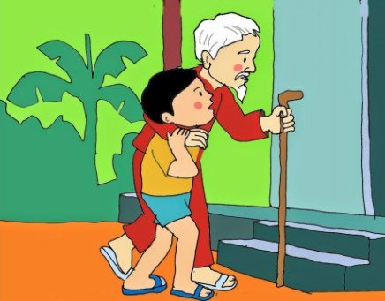

Slide 10
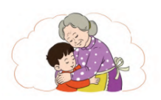
GV đọc 1 đoạn truyện về ông, bà.

Slide 11
Hoc10 chúc các em học tốt!

